Slide 1
Face Sticker
Open CV를 이용한 얼굴 스티커 적용 프로젝트
2022042024 위다인

Slide 2
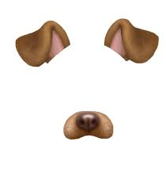
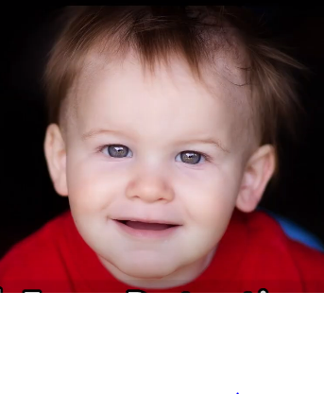
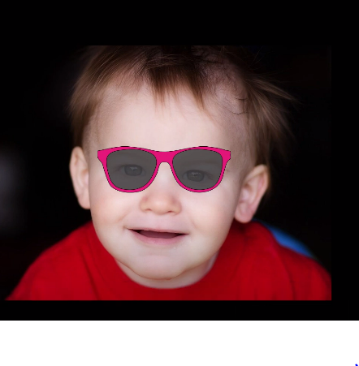
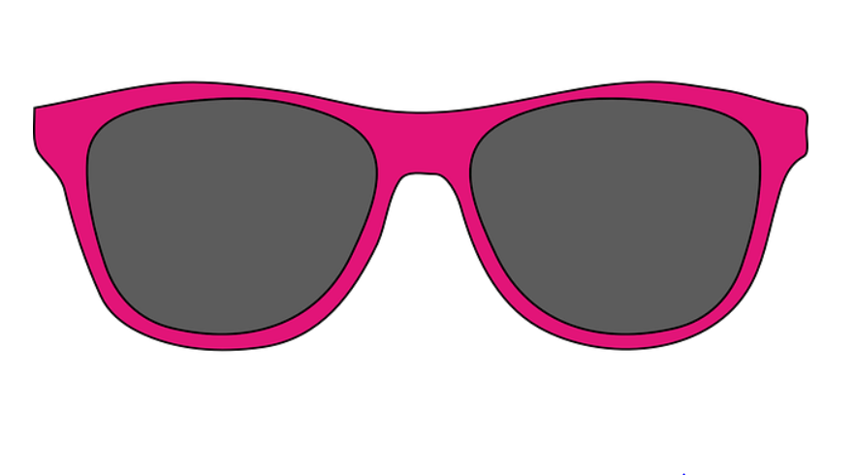
과제 제목 및 개요
OpenCV를 활용한 얼굴 스티커 적용 프로그램은
OpenCV 라이브러리를 사용하여 얼굴을 인식하고 스티커를 적당한 위치에 적용시키는 C++기반 프로그램 입니다.
Ex) snap-chat , Instagram , snow 등

Slide 3
필요성
- 사용자에게 놀이와 흥미 더불어 , 소통 기회 제공
자신의 얼굴에 다양한 스티커를 적용하여 재미있는 사진 또는 비디오 컨텐츠를 만들 수 있습니다. 이를 통해 많은 사람과 소통할 기회
- 가상 시도
=> 사용자가 다양한 스티커를 얼굴에 적용하여 어떻게 보일지 시도해볼 수 있는 가상 시도 플랫폼을 제공합니다.
- 이 과제를 통하여 학습자는 OpenCV와 같은 컴퓨터 비전 라이브러리를 사용하여 이미지 처리 및 실시간 비디오를 다루는 방법을 연습할 수 있습니다.

Slide 4
개발 목표
- 1단계 : 사용자가 카메라로 얼굴을 비추면 얼굴을 감지
- 2단계: 추출한 얼굴 특징을 기반으로 얼굴 주변에 스티커 또는 필터 적용을 목표
- 실시간 처리 가능 , 얼굴 감지의 정확도를 높이는 것 또한 중요한 개발 목표

Slide 5
프로젝트 설계
Data
- 얼굴 이미지 , 스티커 이미지
Function
- imread() : 이미지 파일을 읽어오는 함수
- imwrite() : 이미지를 파일에 저장하는 함수
- face_cascade.detectMultiScale() : 얼굴 영역을 찾는 함수
Class
- FaceStickerApp 생성 : 얼굴 스티커 적용 프로그램을 위한 클래스
=> 멤버함수 applySticker() , saveResult() , findFaces()

Slide 6
프로젝트 설계
1) OpenCV 설치
2) 스티커 이미지 준비
3) 얼굴 감지 알고리즘 이용해서 이미지에서 얼굴 찾기
- Haar Cascade Classifier
4) 스티커 이미지를 얼굴 크기에 맞게 조정 => resize()
5) 스티커 이미지를 얼굴에 적용

Slide 7
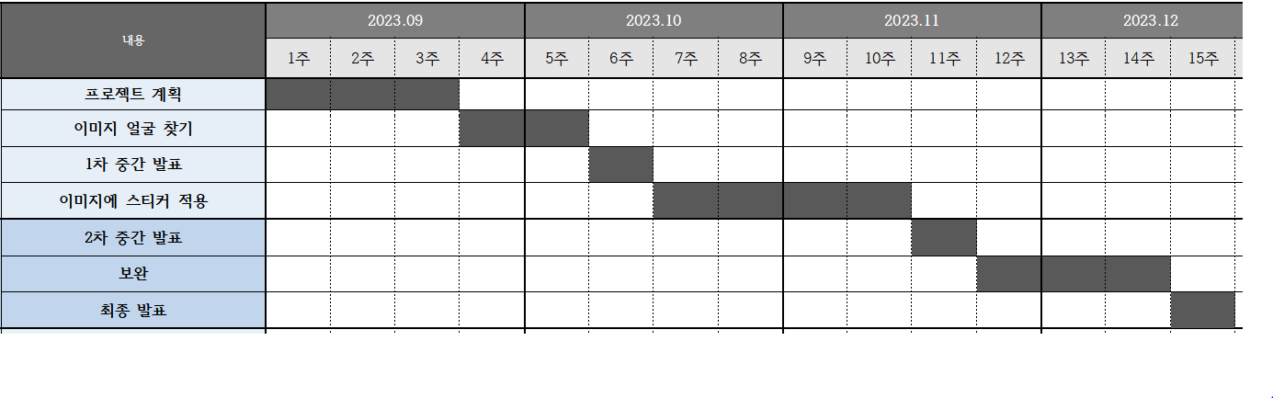
개발 일정 계획
완성 후 충분한 시간이 있다면 간단한 앱 구현까지로 목표 변경

